Slide 1
Методика решения задач

Slide 2
Небесная сфера. Движение светил по небесной сфере.

Slide 3
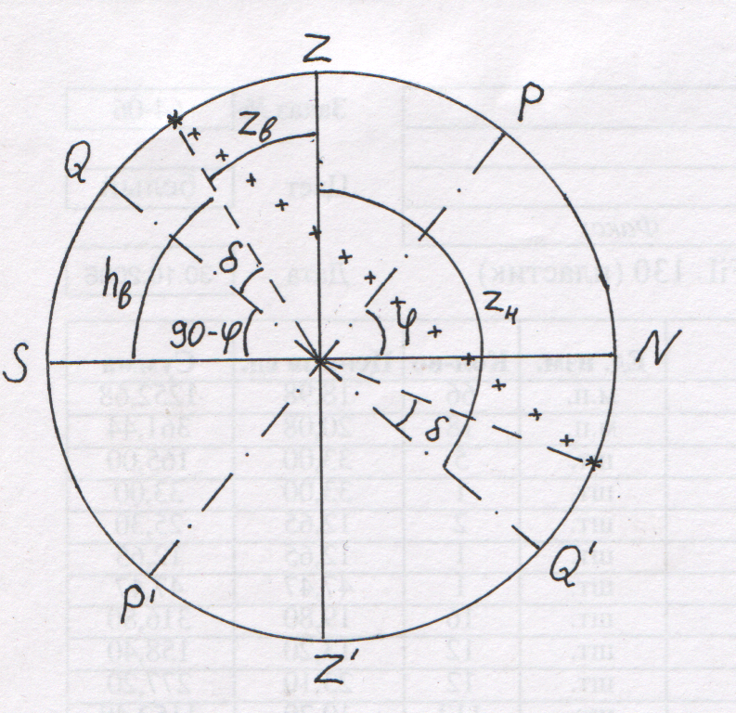
Схема – проекция небесной сферы на небесный меридиан
ZZ´-отвесная линия
SN´-горизонт, полуденная линия
PP´-ось мира
QQ´-неб.экватор
δ-склонение светила
ϕ-наклон оси мира, геог.широта
90-ϕ-наклон неб. экватора
zв- зенитное расстояние светила в верхней кульминации
hв- высота светила в верхней кульминации
Zн- зенитное расстояние светила в нижней кульминации
hн- высота светила в нижней кульминации

Slide 4
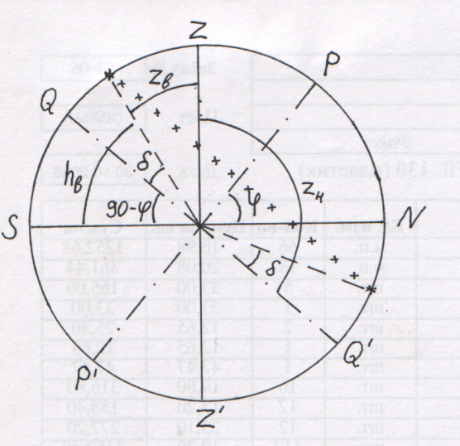
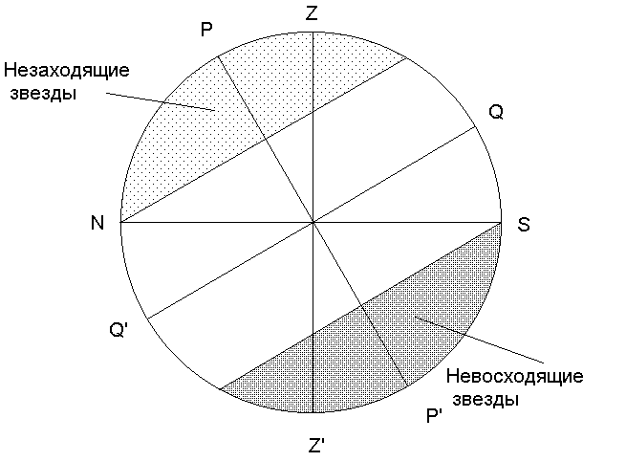
Основные формулы для решения задач по небесной сфере
Высота и зенитное расстояние
в верхней кульминации
h = 90° – φ + δ Z= φ – δ
Высота и зенитное расстояние
в нижней кульминации
h = φ + δ – 90° Z=180- φ - δ
Условия видимости светил
для заданной широты места
Невосходящие звёзды: δ< φ – 90°
Незаходящие звёзды: δ> 90° – φ

Slide 5
Примеры задач
Задача 1.
На какой высоте звезда Вега (δ = +38° 44΄) кульминирует в г. Кишиневе φ = 47° 02΄.
Решение:
h_{в} = 90° - φ + δ = 90° - 47° 02΄ + 38° 44΄ = 81° 42΄.
Ответ: h_{в} = 81° 42΄.
Задача 2.
На какой широте звезда Вега (δ = +38° 44΄) кульминирует в зените.
Решение:
h_{в} = 90° - φ + δ, h_{в} = 90°
φ = 90° + δ - h_{в} = δ = 38° 44΄.
Ответ: φ = 38° 44΄.
Задача 3.
В Одессе φ = 46° 30΄, верхняя кульминация звезды наблюдалась на высоте 27°, определите склонение.
Решение:
h_{в} = 90° - φ + δ, h_{в} = 27°

Slide 6
Задачи на условия видимости
Задача 4.
1. Даны склонения некоторых ярких звезд. Определить условия видимости этих звезд для широты г. Симферополя φ = 44° 57΄ и г. Мурманска φ = 69° 00΄.
Решение:
Условие незаходящих светил (НЗ)
δ ≥ 90° - φ
В г. Симферополе: δ ≥ 45° 03΄
В г. Мурманске: δ ≥ 21° 00΄
Условие невосходящих светил (НВ)
δ ≤ φ - 90°
В г. Симферополе: δ ≤ - 45° 03΄
В г. Мурманске: δ ≤ - 21° 00΄
Если 90° - φ ≤ δ ≤ φ - 90°, то такие звезды будут восходяще-заходящими (ВЗ)
Для г. Симферополя: 45° 03΄ ≤ δ ≤ - 45° 03΄.
Для г. Мурманска: 21° 00΄ ≤ δ ≤ - 21° 00΄.

Slide 7
Дидактические карточки- «Кульминации звёзд»

Slide 8
Задача 5.
Можно ли наблюдать Капеллу в г. Саратове со дна 10 метрового колодца диаметром 2метра?
Решение:
Капелла будет видна в том случае, если: h = 90° - φ + δ, она кульминирует в близи зенита на зенитном расстоянии Z ≤ Z_{Lim}.
h = 89° 60΄ - 51° 32΄ + 45° 54΄ = 83° 82΄ = 84° 22΄
Z = 90° - h = 89° 60΄ - 84° 22΄ = 5° 38΄ (Зенитное расстояние Капеллы.)
Поле зрения наблюдателя определяется геометрией конуса:
tg Z_{Lim} = r/H = 1м / 10м = 0,10
Z_{Lim} = 4°, Z > Z_{Lim}
Ответ: Капелла не видна из дна колодца.
Задача 6.
В течении ночи дважды наблюдалась кульминация звезды над точкой Севера на высотах 80° и 60°. Определить широту места.
Решение:
h_{в} = 90° - φ + δ
Z_{н} = 180 - δ – φ
Z_{н} = 90° - h_{н}, тогда:
δ = 180 – φ – (90° - h_{н}) = 90° - φ + h_{н}
h_{в} = 2φ - h_{н}
φ = (h_{в} + h_{н})/2
Задача 7.
Найдите интервал склонений звезд, которые на данной широте (46°) – а) никогда не заходят; б) никогда не восходят; в)могут восходить и заходить.
Решение. . Чтобы светило не появлялось над горизонтом, его высота в верхней кульминации должна быть отрицательна. Из предыдущей задачи 90°– ϕ + δ < 0. Т.е. его склонение должно быть отрицательным (для северного полушария) и δ < – (90 – ϕ) = – (90 – 46)= – 44. Для незаходящих высота в нижней кульминации должна быть больше нуля. Для нижней кульминации высота равна дуге меридиана от точки юга до светила Mн Аналогично предыдущей задаче получаем h = 90°– ϕ – δ > 0. Решая неравенство, получаем: δ < 90 – ϕ = 90 – 46 = 44.
Светила, которые восходят и заходят имеют – 44 < δ < 44.

Slide 9
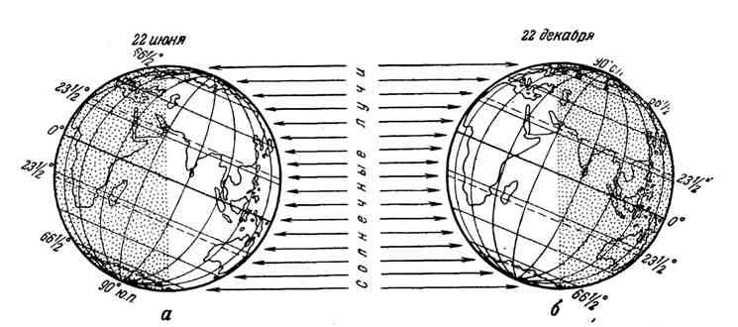
Глобус Земли
широта полюсов
φ= ±90 º;
экватор
φ= 0;
полярные круги
φ= ±66,5 º;
тропики
φ= ±23,5 º
Широта на Земле, на которой суточное движение светил параллельно горизонту
Широта на Земле, на которой суточное движение светил перпендикулярно горизонту
Линия которая ограничивает область на Земле, где наблюдается полярные день и ночь, называется ПОЛЯРНЫМ КРУГОМ
Линия, которая ограничивает область на Земле, где Солнце бывает в зените, называется ТРОПИКОМ

Slide 10
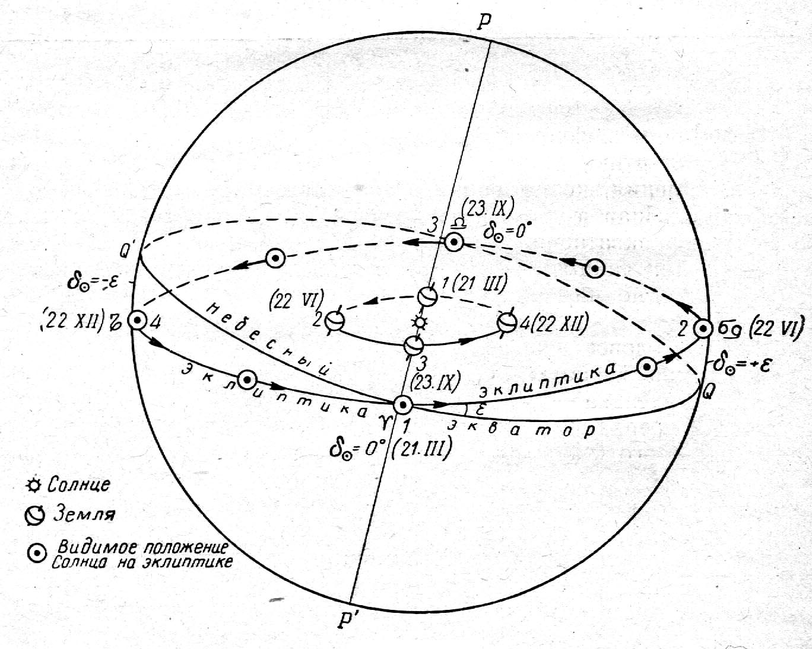
Основные точки эклиптики
22 июня – день летнего солнцестояния
α☼=6ч
δ☼=+23,5
21 марта – день весеннего равноденствия
α☼=0ч
δ☼=0
22 декабря – день зимнего солнцестояния
α☼=18ч
δ☼=-23,5
23 сентября – день осеннего равноденствия
α☼=12ч
δ☼=0

Slide 11
Дидактические карточки- «Движение Солнца на разных широтах»

Slide 12
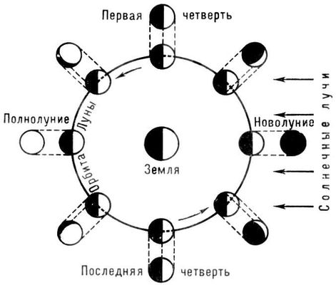
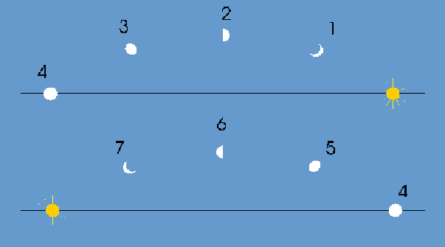
Фазы Луны и их видимость в зависимости от времени и положения относительно горизонта
вечером
утром

Slide 13
Луна на звездной карте
Есть чёткая связь между фазой Луны, её азимутом и временем суток, а также между фазой Луны, её эклиптической долготой и датой. Благодаря этой связи по Луне можно ориентироваться на местности и определять время.

Slide 14
Стихи о Луне
Пример А. По тексту установить, в какой фазе восходила Луна:
Свой круг рисуя всё ясней,
Над морем Солнце опускалось,
А в море полоса огней,
Ему ответных, уменьшалась.
Где чары сумрака и сна
Уже дышали над востоком,
Всходила мёртвая луна
Каким-то жаждущим упреком...
Решение. Восход Луны совпал по времени с заходом Солнца, значит, светила находятся в противоположных точках небесной сферы. Следовательно, Луна обращена к земному наблюдателю освещённым полушарием. Фаза - полнолуние.

Slide 15
Пример В. Определить фазу Луны в приведённом фрагменте из стихотворения Зинаиды Гиппиус:
Кривое белое пятно
Комочком смято-мутным
Висит бесцельно и давно
Над морем неуютным.
Вздымая водные пласты,
Колеблет море сваи.
А солнце смотрит с высоты,
Блистая и скучая.
Решение. Итак, Солнце находится над горизонтом, а Луна имеет вид “кривого пятна”, то есть освещено более половины её диска. Разность эклиптических долгот светил 120-150 градусов. Возможны два случая: Солнце клонится к закату, а Луна в возрасте 10-12 суток уже появилась над восточным горизонтом, или же наоборот, Солнце недавно взошло, а Луна в возрасте 17-19 суток склоняется к западному горизонту.

Slide 16
Пример для самостоятельного разбора
Перед вами неоконченное стихотворение А.С.Пушкина:
Надо мной в лазури ясной
Светит звездочка одна –
Справа запад темно-красный,
Слева близкая Луна.
Поясните:
1) к какой стороне горизонта поэт был повернут лицом,
2) какое было время суток,
3) в какой фазе была Луна,
4) почему Луна названа "близкой",
5) какая"звездочка" могла светить поэту?

Slide 17
Решение.
а) Поэт стоял лицом к югу;
б) были вечерние сумерки;
в) Луна была вблизи полнолуния;
г) невысоко над горизонтом Луна кажется больше, следователь­но, — ближе;
д) раз "одна", значит яркая звезда, появившаяся раньше дру­гих; раз "надо мной", значит не планета или Сириус, которые в средних широтах высоко не поднимаются; скорее всего, это была Вега, а наблюдение происходило летом или осенью.

Slide 18
Небесная механика

Slide 19
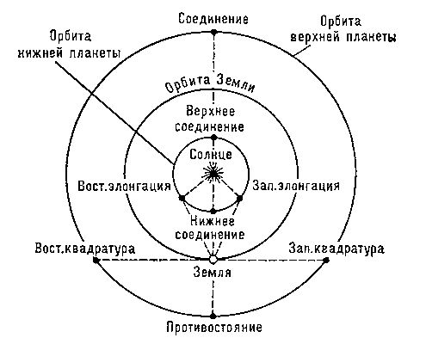
Конфигурации планет
Внутренние планеты:
верхнее соединение, нижнее соединение,
восточная и западная элонгация.
Внешние планеты:
противостояние, соединение,
восточная и западная квадратура

Slide 20
Условия видимости для планет в зависимости от их конфигурации

Slide 21
Синодический и сидерический периоды планет Уравнение синодического движения
Для внутренних планет:
Для внешних планет:

Slide 22
Примеры задач
1. Каков синодический период Марса, если его звездный период равен 1,88 земного года?
Марс является внешней планетой и для него справедлива формула
2. Нижние соединения Меркурия повторяются через 116 суток. Определите сидерический период Меркурия.
Меркурий является внутренней планетой и для него справедлива формула

Slide 23
3. Определите звездный период Венеры, если ее нижние соединения повторяются через 584 суток.
[225 суток]
4. Через какой промежуток времени повторяются противостояния Юпитера, если его сидерический период равен 11,86 г?
[399 сут]

Slide 24
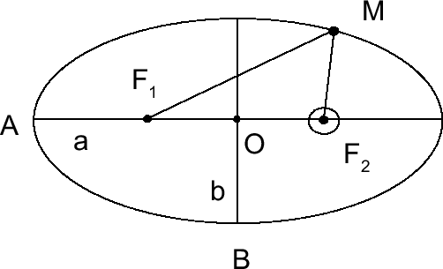
Законы Кеплера
Первый закон
Эксцентриситет
c — расстояние от центра эллипса до его фокуса),a — большая полуось
Перигелий a_{p}=a(1-e)
Афелий a_{a}=a(1+e)
Второй закон
Скорости максимальная и минимальная
Третий закон
Уточнение Ньютоном

Slide 25
Первый закон Кеплера
1. Из всех орбит больших планет Солнечной системы орбита Венеры наиболее близка к окружности; её эксцентриситет всего 0,007. Сравните афелийное расстояние Венеры с перигелийным, если большая полуось орбиты планеты равна 108 млн.км.
Решение

Slide 26
2. Орбита Меркурия, наоборот, существенно эллиптична: перигелийное расстояние планеты 0,31 а.е., афелийное - 0,47 а.е. Вычислите большую полуось и эксцентриситет орбиты Меркурия.

Slide 27
3. Большая полуось орбиты планеты-гиганта Нептуна составляет 30,1 а.е., а эксцентриситет орбиты - 0,086. Большая полуось орбиты планеты-карлика Плутона - 39,5 а.е., эксцентриситет - 0,249. Может ли Плутон находиться ближе к Солнцу, чем Нептун?

Slide 28
Второй закон Кеплера
1. Известно, что орбиты шаровых скоплений имеют большой эксцентриситет и наклонение к плоскости Галактики. Объясните, почему в гало галактик наблюдается больше шаровых скоплений, чем вблизи ядер галактик.
2. Земля проходит перигелий своей орбиты в начале января, а афелий – в начале июля. Объясните, как это сказывается на климате планеты.
3. Скорость некоторого астероида в точке афелия его орбиты втрое меньше, чем в точке перигелия. Найдите эксцентриситет орбиты этого астероида.

Slide 29
Третий закон Кеплера
1. Уран совершает полный оборот вокруг Солнца за 84 земных года. Во сколько раз (в среднем) он дальше от Солнца, чем Земля?
2. Расстояние от астероида Веста до Солнца изменяется в пределах от 2,2 до 2,6 а.е. Найдите период обращения астероида.
3. Расстояние от Солнца до астероида Юнона изменяется в пределах от 1,99 до 3,55 а.е., до астероида Паллада от 2,13 до 3,40 а.е. У какого из астероидов больше а) период обращения б) эксцентриситет орбиты?
4. Радиолокационными методами установлено, что кратчайшее расстояние между Землёй и Венерой равно 0,28 а.е. Каков период обращения Венеры вокруг Солнца? Орбиты обеих планет считать окружностями, лежащими в одной плоскости.
5. Астероид Икар проходит перигелий своей орбиты каждые 409 суток, приближаясь к Солнцу на расстояние 0,187 а.е. Как далеко может удаляться от Солнца Икар?
6. Найдите период обращения (в годах) астероида, у которого перигелий находится на орбите Земли, а эксцентриситет орбиты е=0,5.
7. Комета Галлея обращается вокруг Солнца за 76 лет, планета Нептун - за 165 лет. Кто из них более удалён от Солнца в точке афелия своей орбиты?
8. В романе Жюля Верна "Гектор Сервадак" описана комета Галлия с расстоянием от Солнца в афелии 820 млн. км и периодом обращения 2 года. Могла ли быть такая комета в действительности?
9. Космический зонд начинает падать на Солнце с орбиты Земли без начальной скорости. Оцените время падения.
10. Определите период обращения искусственного спутника Земли, если наивысшая точка его орбиты - 5000 км над поверхностью Земли, а наинизшая - 300 км. Землю считать шаром с радиусом 6370 км. Известны период обращения и большая полуось орбиты Луны (27,3 суток, 384,4 тыс. км)

Slide 30
Задача на уточнение Ньютоном
Как изменилась бы продолжительность земного года, если бы масса Земли сравнялась с массой Солнца, а расстояние между ними осталось бы прежним?
Решение.Для решения этой задачи воспользуемся уточнённым 3-м законом Кеплера.
где m₁, m₂, m₃ – массы тел;
Т₁ – период обращения тела 2 вокруг тела 1;
Т₂ – период обращения тела 3 вокруг тела 1;
а₁ – большая полуось орбиты тела 2;
а₂ – большая полуось орбиты тела 3.
Далее пологая m₁=m₃=M, где M – масса Солнца, и m₂=m_{земли}<<M, имеем
T₁ – период обращения Земли вокруг Солнца.
T₂ – период обращения планеты с массой равной массе Солнца вокруг Солнца.

Slide 31
БЛЕСК И УДАЛЕННОСТЬ ЗВЕЗД

Slide 32
БЛЕСК И УДАЛЕННОСТЬ ЗВЕЗД
Наблюдаемая с Земли яркость звезд измеряется в условных единицах- звёздных величинах, введенных греческим астрономом Гиппархом во II веке до н.э. В созданной им шкале звездных величин блеск самых ярких звезд соответствует первой величине, а самых слабых, которые можно увидеть невооруженным глазом, - шестой величине. Английский астроном Норман Погсон обратил внимание, что согласно закону Вебера-Фехнера связь такой шкалы с реальными физическими величинами логарифмическая. Он предложил считать, что звезды 1-й величины ярче звезд 6-й величины в 100 раз и получил формулу:
где m — звёздная величина объекта, L — освещенность от объекта. Тогда изменение блеска на одну величину приводит к изменению яркости в 2,5 раза (корень 5-й степени из 100 равен 2.512).

Slide 33
БЛЕСК И УДАЛЕННОСТЬ ЗВЕЗД
С 1856 г. это соотношение принято как стандарт, отражающий закон Вебера-Фехнера в восприятии освещенности. Звезды 1-й величины ярче звезд 2-й величины в 2,512 раза, звезды 2-й величины в 2,512 раза ярче звезд 3-й величины и т. д. Более яркие звезды имеют меньшую звездную величину.
Видимая звездная величина обозначается буквой m
После точных измерений блеска звезд пришлось ввести дробные и отрицательные звездные величины.
Звезды, яркость которых более чем в 2,5 раза больше звезд 1-й величины, имеют звездную величину со знаком минус.
Пример: Альдебаран 0.85^{m}, Алголь 2.12^{m}, Сириус -1.46^{m}. Солнце при сравнении со звездами имеет звездную величину -26.8^{m}.

Slide 34
РЕШЕНИЕ ЗАДАЧ
БЛЕСК И УДАЛЕННОСТЬ ЗВЕЗД
Формулу Погсона можно записать иначе:
Е₁ и Е₂ - блеск светил
m₁ и m_{2.} - видимая звездная величина светил
Если заданы отношения блеска компонентов небесного объекта
E₁/E₂ = k,
E₃/E₁ = n
и т. д., то блеск всех компонентов выражают через блеск одного из них, например, E₂ = E₁/k, Ε₃ = n Ε₁ и т. д., и затем по формуле (1) находят Е.
Блеск Ε-кратной звезды равен сумме блеска Ε_{i} всех ее компонентов
E = E₁ + E₂ + E₃ + ... = ΣE_{ί}, (1)

Slide 35
РЕШЕНИЕ ЗАДАЧ
БЛЕСК И УДАЛЕННОСТЬ ЗВЕЗД
Абсолютной звездной (М) величиной называется звездная величина, которую имело бы небесное светило, находясь на расстоянии 10 парсек. Если известна
видимая звездная величина m и расстояние до звезды r, то, пользуясь формулой Погсона и зависимостью освещенности от расстояния, можно записать:
0.4(m- М) = lg(E₀ /E), E₀ /E = r²/100,
где Е и Е₀ – освещенности от звезды на расстояниях r и 10 пк. Тогда получим:
0.4(m- М) = 2 lg r - 2
Еще полезно использовать связь между годичным параллаксом π и r: r =1/ π.
Тогда абсолютная звездная величина М связана с видимыми звездной величиной m зависимостью:
M = m + 5 — 5 lgr
и
M = m + 5 + 5 lgπ,
где π — годичный параллакс звезды, выраженный в секундах дуги (") и r — расстояние звезды в парсеках (пк).

Slide 36
РЕШЕНИЕ ЗАДАЧ
БЛЕСК И УДАЛЕННОСТЬ ЗВЕЗД
Отношение блеска Е₁ и Е₂ двух светил связано с их видимой звездной величиной m₁ и m₂ формулой Погсона:
где m — звёздные величины объектов, Е (L) — освещенности от объектов. Такое определение соответствует изменению светового потока в 100 раз при изменении звёздной величины на 5 единиц.

Slide 37
Упражнения по теме «Видимая звёздная величина»
1. Во сколько раз звезда 1^{m} ярче звезды 6^{m}? звезда 0^{m} ярче звезды 5^{m}? звезда 3^{m} ярче звезды 8^{m}?
2. Во сколько раз звезда 1^{m} ярче звезды 2^{m}? звезда 2^{m} ярче звезды 4^{m}? звезда 4^{m} ярче звезды 7^{m}?
3. Во сколько раз звезда 1^{m} слабее звезды 0^{m}? звезда 6^{m} слабее звезды 3^{m}? звезда 8^{m} слабее звезды 4^{m}?
4. Во сколько раз Вега (0^{m}) ярче Полярной (2^{m})?
5. Во сколько раз Капелла (0,21^{m}) ярче Поллукса (1,21^{m})? Ригель (0,34^{m}) ярче Регула (1,34^{m})?
6. Сколько слабых звёзд (6^{m}) может заменить по блеску одну звезду 1^{m}? одну звезду 2^{m}? одну звезду 3^{m}?
7. Сколько слабых звёзд (6^{m}) может заменить по блеску Венеру (-4^{m})?
8. Лучшим современным наземным телескопам доступны объекты до 26^{m}. Во сколько раз более слабые объекты могут они зафиксировать по сравнению с невооружённым глазом?
9. Шаровое скопление состоит из миллиона звёзд с видимой величиной 19^{m}. Какова суммарная звёздная величина скопления? Видно ли оно невооружённым глазом?
10. 24 октября 2007 года комета Холмса при вспышке увеличила свой блеск от 17^{m} до 3^{m}. Во сколько раз увеличился блеск кометы?
11. Что лучше освещает Землю: Сириус (-1,5^{m}) или все звёзды от 5^{m} до 6^{m}, которых на полусфере ночного неба около 1600?
12. Двойная звезда состоит из одинаковых компонентов по 2^{m}. Сравните её по блеску с двойной звездой, компоненты которой имеют видимые величины 1^{m} и 3^{m}.

Slide 38
РЕШЕНИЕ ЗАДАЧ
БЛЕСК И УДАЛЕННОСТЬ ЗВЕЗД
Расстояния до звезд ( r ) измеряются парсеками (пк) и значительно реже — световыми годами (св. г.)
Расстояние r, выраженное в парсеках, и годичный параллакс π, измеренный в секундах дуги ("), связаны:
Расстоянию в 10 nк соответствует параллакс 0.1’’,
расстоянию в 1 nк — параллакс, равный 1’’ (с этим связано и название «парсек»).
1 пк = 206 265 а. е. = 3,26 св. г.
В международной литературе слово «парсек» сокращенно записывается «pc».
Для больших масштабов используются кратные единицы: килопарсек (кпк, kpc), мегапарсек (Мпк, Mpc), гигапарсек (Гпк, Gpc).
r=1/π

Slide 39
РЕШЕНИЕ ЗАДАЧ
БЛЕСК И УДАЛЕННОСТЬ ЗВЕЗД
Абсолютная звездная величина, в отличие от видимой, характеризует физические свойства светила, его светимость. Поток энергии, излучаемый звездой по всем направлениям, называется светимостью.
Светимость L и абсолютная звездная величина M связаны таким же соотношением, как освещенность Е и видимая звездная величина m, т.е. формулой Погсона.
lg (L/L₀) = 0.4(M₀ - M)
Светимость L звезд выражается в светимости Солнца, принятой за единицу (L₀ = 1), и тогда
lg L = 0.4(M₀ - M),
где M₀ — абсолютная звездная величина Солнца.
r= 1 a.e. =1/206265 пк, визуальная m = –26.8^{m}.
M₀ = -26.8 + 5 + 26.6 = 4.8^{m}:

Slide 40
РЕШЕНИЕ ЗАДАЧ
БЛЕСК И УДАЛЕННОСТЬ ЗВЕЗД
Закон Стефана—Больцмана.
Мощность излучения единицы площади поверхности звезды равна:
f
где σ= 1,354·10⁻¹² кал/(см²·с·град⁴) = 5,70·10⁻⁵ эрг/(см²·с·град⁴),
Т_{еf} - эффективная температура в градусах Кельвина.
Для Солнца Т_{еf} = 5779 К.
Мощность излучения звезды или Солнца - полный поток
с площади поверхности, равной 4π R².
L = 4π R²σ T⁴_{ef}

Slide 41
РЕШЕНИЕ ЗАДАЧ
БЛЕСК И УДАЛЕННОСТЬ ЗВЕЗД
Блеск Ε каждой звезды прямо пропорционален ее светимости L и обратно пропорционален квадрату расстояния r от наблюдателя.
Отношение светимостей двух звезд:
В некоторых задачах указано межзвездное поглощение света
в направлении на объект. Тогда
M = m + 5 - 5lg r + A(r),
где A(r) – величина поглощения в звездных величинах для расстояния r.

Slide 42
РЕШЕНИЕ ЗАДАЧ
БЛЕСК И УДАЛЕННОСТЬ ЗВЕЗД
Звездой какой величины будет выглядеть Солнце с Нептуна?
Период вращения Нептуна вокруг Солнца составляет 164.8 лет, видимая с Земли звездная величина Солнца равна –26.8^{m}.
Дано: Решение Вычисление
T_{n} =164.8 лет
m_{e}= -26.8
T_{e}= 1 год
____________
m_{n}=?
Отношение r_{n}/r_{e} найдем
по 3-ему закону Кеплера
r_{n}/r_{e} = (T_{n}/T_{e})^{2/3},
тогда m_{n} = m_{e}+10/3 lg(T_{n}/T_{e})
Используем формулу Погсона -
разность видимых звездных
величин Солнца с Нептуна и Земли:
0.4(m_{n}-m_{e}) = lg(E_{e}/E_{n}),
E_{e}/E_{n} = (r_{n}/r_{e})²
m_{n} = m_{e}+ 2.5 x 2 lg(r_{n}/r_{e})
m_{n}= -26.8^{m} + 7.4^{m} = -19.4^{m}
Ответ: m_{n} = -19.4^{m}

Slide 43
РЕШЕНИЕ ЗАДАЧ
БЛЕСК И УДАЛЕННОСТЬ ЗВЕЗД
. Определить светимость звезды Альтаир ( α Aql), если расстояние до нее d=5 пк, а видимая звездная величина m=0^{m}.9.
Дано:
d=5 пк
m=0^{m}.9
L₀=1
_____
L=?
Решение
M = m+ 5 - 5 lgd
Вычисление
M₀ - M = 2.5 lg L/L_{o}
Ответ: L=9L₀

Slide 44
РЕШЕНИЕ ЗАДАЧ
БЛЕСК И УДАЛЕННОСТЬ ЗВЕЗД
Какова суммарная звездная величина двойной звезды γ Андромеды, если звездные величины ее компонентов равны 2^{m}.28 и 5^{m}.08?
Дано:
m₁= 2.28^{m}
m₂= 5.08^{m}
________
m =?
Решение
Суммируются освещенности
lg E₂/E₁ = -0.4 (m₂-m₁)
Из закона Погсона
m-m₁=-2.5 lg ((E₁+E₂)/E₁)
m = m₁-2.5 lg ((E₁+E₂)/E₁)
Вычисление
lg E₂/E₁ = -0.4(5.08 - 2.28) = -1.12
E₂/E₁ = 0.076
m - m₁ = -2.5 lg (1+0.076)
m = m₁ - 0.08 = 2^{m}.20
Ответ: m = 2^{m}.20

Slide 45
РЕШЕНИЕ ЗАДАЧ
БЛЕСК И УДАЛЕННОСТЬ ЗВЕЗД
Визуальный блеск звезды Веги (α Лиры) равен + 0^{m}.14 и ее параллакс 0". 123, а у звезды β Водолея визуальный блеск +3^{m}.07 и параллакс 0".003. Найти отношение блеска и светимости этих двух звезд.
Решение
По формуле Погсона:
Вычисление
lg E₁/E₂=0.4(3.07 - 0.14) = 1.17
E₁/E₂ = 14,86 ~ 15
L₁/L₂ =14.86(0.003/0.123)²=14.86/1681
L₂/L₁ = 113
Дано:
m₁= +0^{m}.14
π₁ = 0".123
m₂ = +3^{m}.07
π₂ = 0".003
__________
E₁/E₂=?
L₂/L₁=?
r = 1/π
Ответ: , звезда Вега визуально ярче звезды β Водолея в 15 раз,
а светимость β Водолея
больше светимости Веги в 113 раз.

